Slide 1
ATELIER 1 : calcul Scientifique
Nom et prenom : Bahaeddine Aouanet
Filiere : 1GI

Slide 2
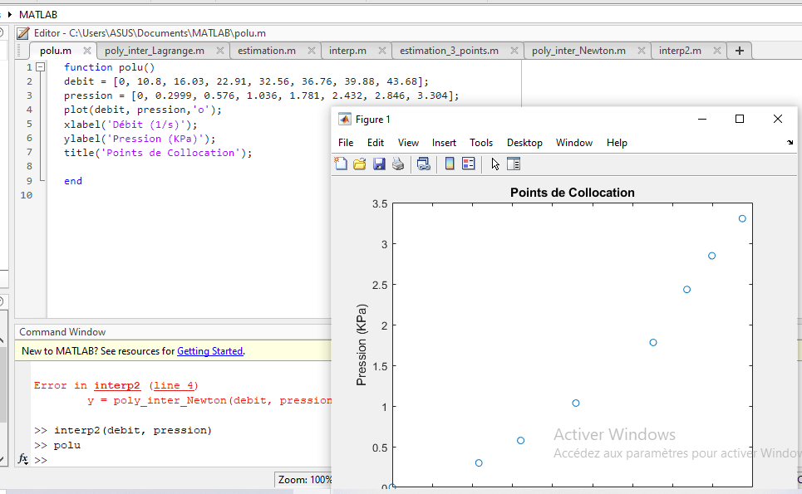
EX 1 :

Slide 3
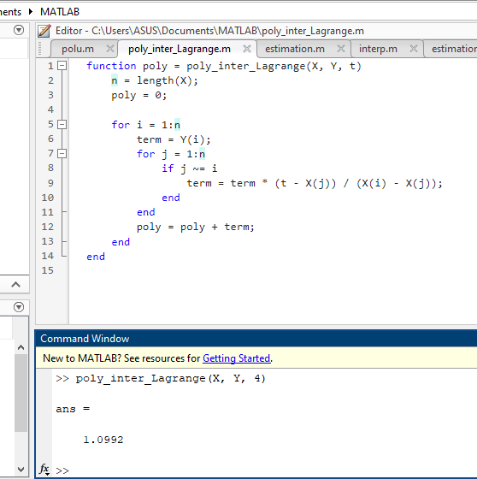
EX 2 :

Slide 4
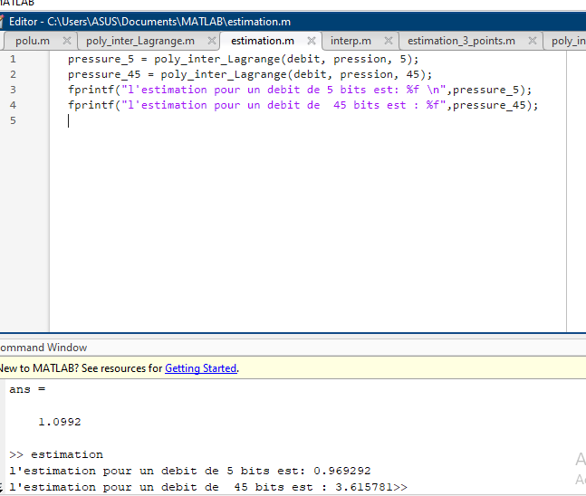
EX 3 :

Slide 5
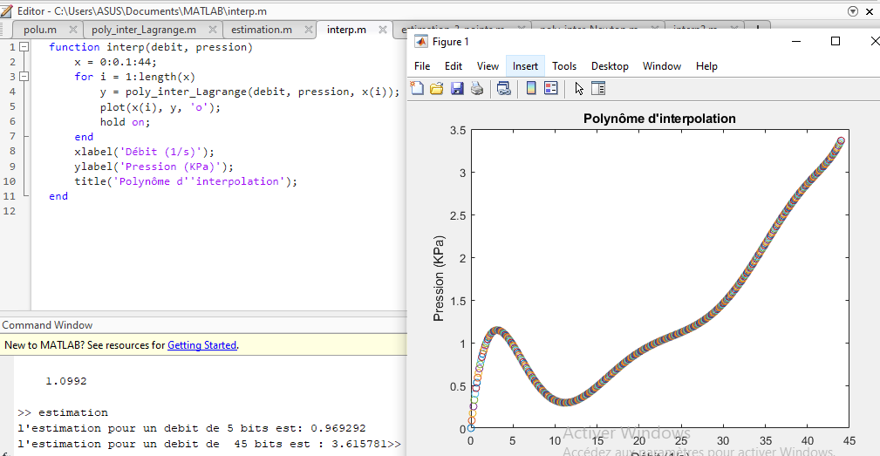
EX 4 :

Slide 6
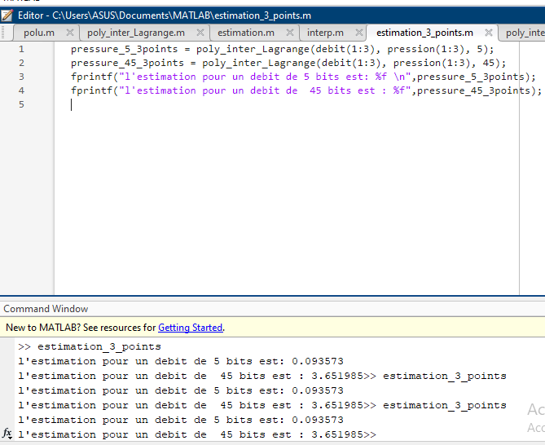
EX 5 :

Slide 7
EX 6 :
l'utilisation de trois points ca donne moin de precision

Slide 8
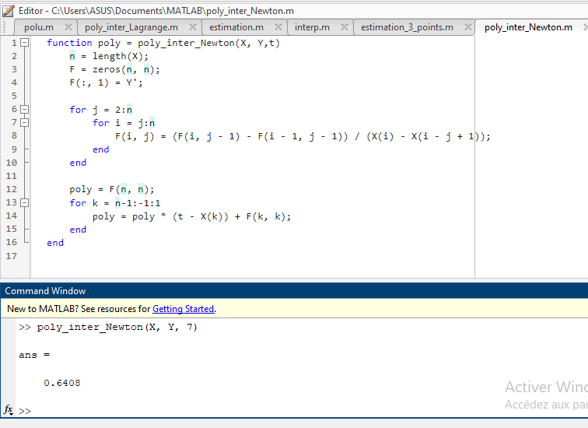
EX 7 :

Slide 9
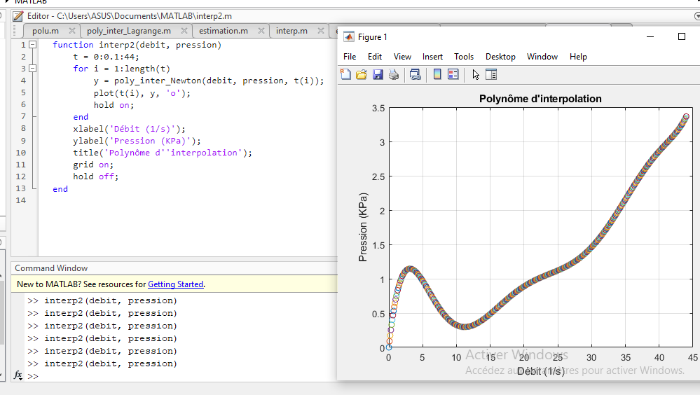
EX 8 :

